Slide 1

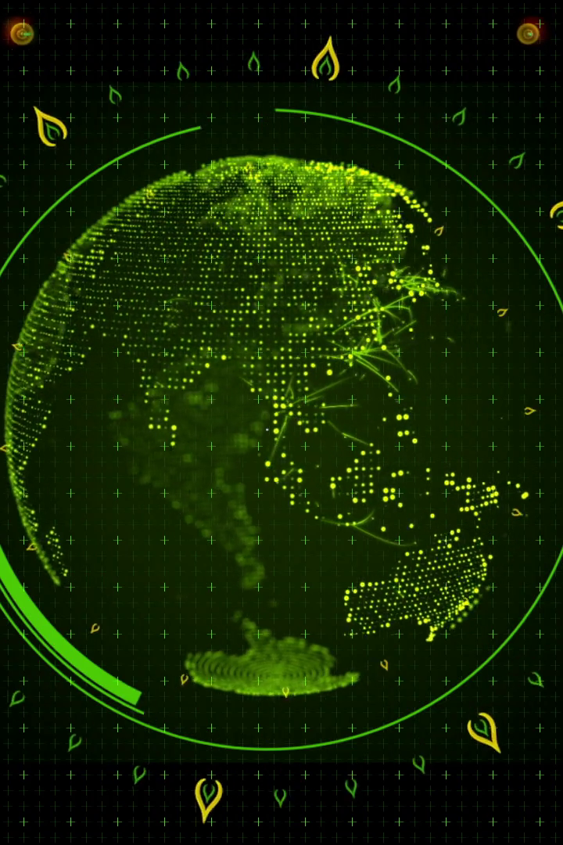
Анимация в пользовательском интерфейсе
Анимация является неотъемлемой частью современных пользовательских интерфейсов. Она не только придает приятный внешний вид, но и улучшает взаимодействие пользователей с приложениями и сайтами.

Slide 2

Преимущества анимации в пользовательском интерфейсе
1
Улучшение восприятия
Анимация помогает пользователю лучше понять, что происходит на экране и как выполняется определенное действие.
2
Удержание внимания
Динамическая анимация привлекает и удерживает внимание пользователей, делая интерфейс запоминающимся.
3
Повышение эффективности
Анимация может сделать интерактивные элементы более интуитивно понятными, что упрощает и ускоряет работу пользователей.

Slide 3
Типы анимации в пользовательском интерфейсе
Загрузка данных
Всплывающие уведомления
Анимация в играх
Переходы
Плавные анимации между экранами создают плавность и согласованность взаимодействия с интерфейсом.
Анимация загрузки визуализирует процесс, делая его более интересным и понятным для пользователя.
Анимация уведомлений привлекает внимание и передает важные сообщения пользователю.
Игровая анимация создает увлекательную и захватывающую атмосферу, повышая удовольствие от игры.

Slide 4

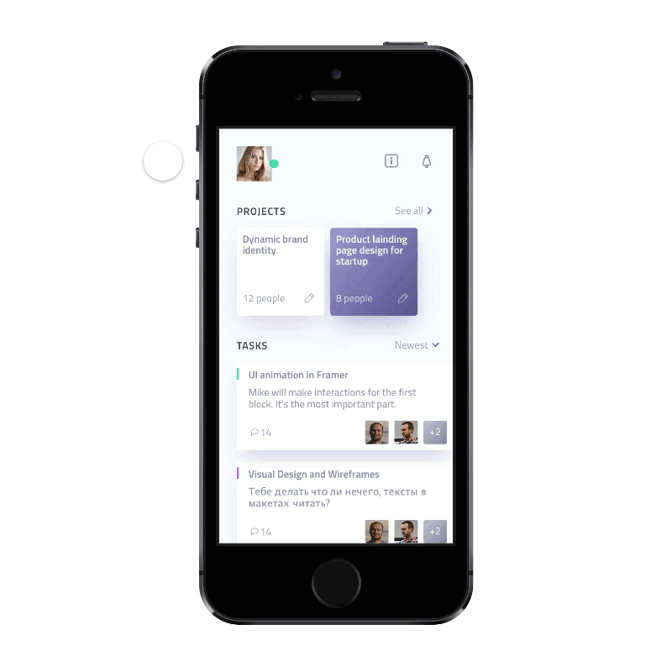
Анимация для переходов между экранами
Плавные переходы между экранами не только облегчают навигацию, но и создают впечатление единого целого в пользовательском интерфейсе.

Slide 5
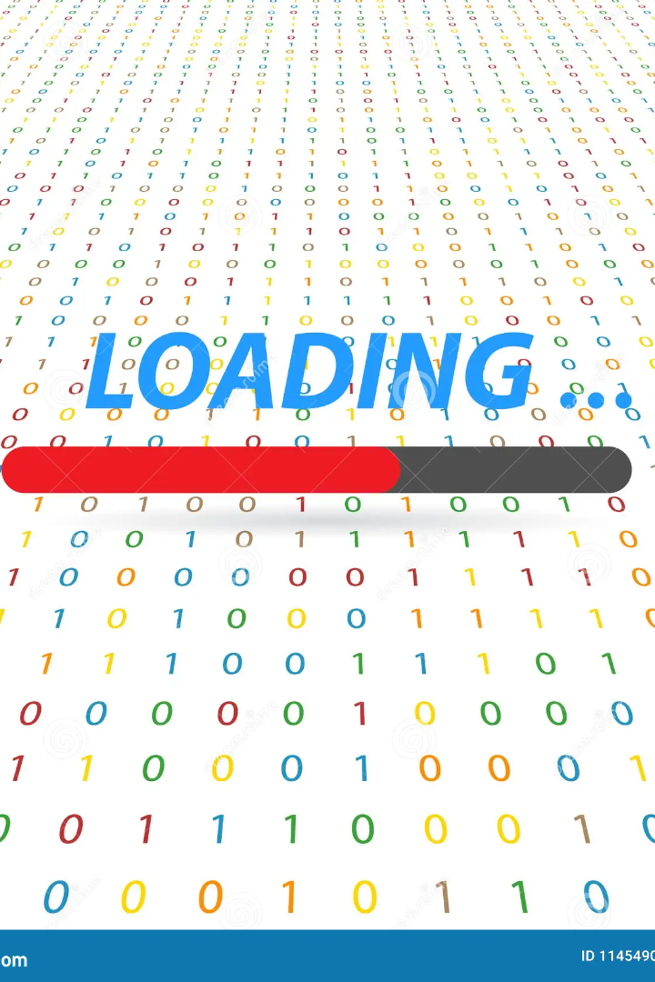

Визуализация загрузки данных
Анимация загрузки данных помогает пользователям оценить прогресс выполнения и дает понимание, что происходит за кулисами, улучшая общий пользовательский опыт.

Slide 6
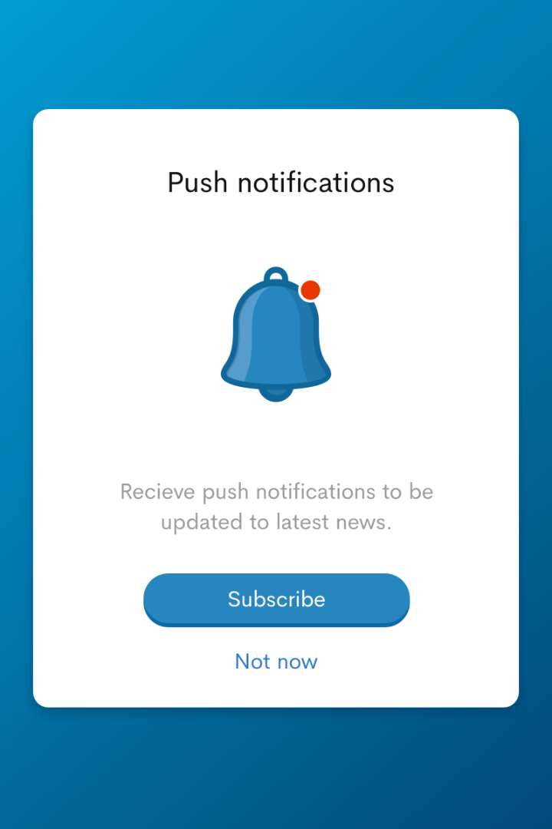

Всплывающие уведомления
Анимация всплывающих уведомлений привлекает внимание пользователя к важным сообщениям и сообщает о событиях, требующих его внимания.

Slide 7
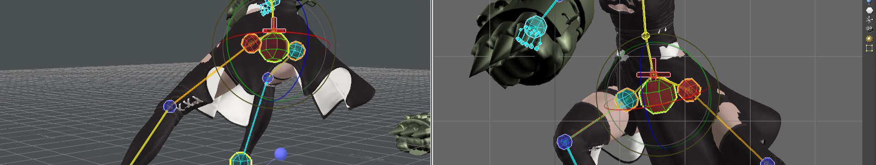
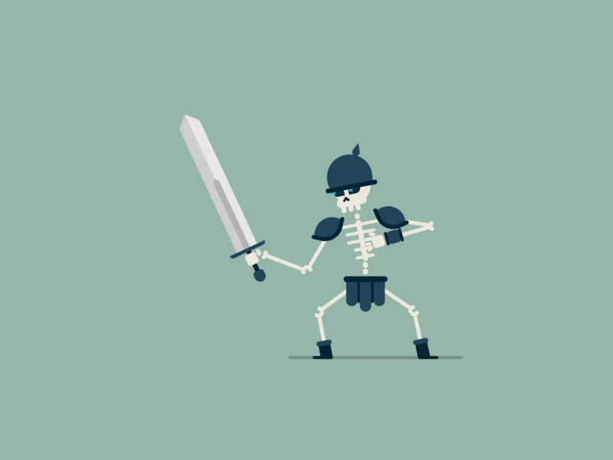
Анимация в играх
Анимации в играх создают уникальную атмосферу, захватывающую визуализацию игровых моментов и привлекающую игроков к захватывающей игровой среде.

Slide 8

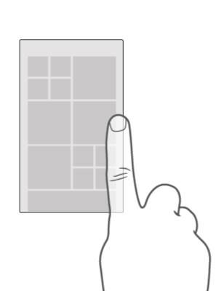
Анимация скролла
Анимация скролла добавляет интерактивности и привлекательности веб-страницам, делая прокрутку более плавной и приятной для пользователей.

Slide 9
Источники материалов
https://vc.ru/u/606142-liga-cifrovoy-ekonomiki/509255-animaciya-v-polzovatelskom-interfeyse-kogda-primenyat-i-kak-ne-oshibitsya https://habr.com/ru/companies/raiffeisenbank/articles/548254/ https://gifer.com/ru/gifs/%D0%B8%D0%BD%D1%82%D0%B5%D1%80%D1%84%D0%B5%D0%B9%D1%81 https://gifer.com/ru/THyk https://ru.pinterest.com/pin/264797653066855832/

